Slide 1
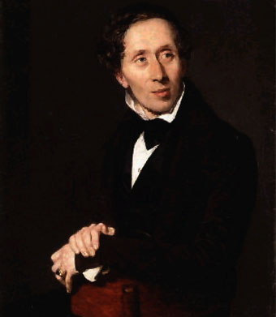
Ханс Кристиан Андерсен
(1805-1875)
1 14 5 6 17 18 6 14

Slide 2
Перро Есенин
Гримм Тютчев

Slide 3
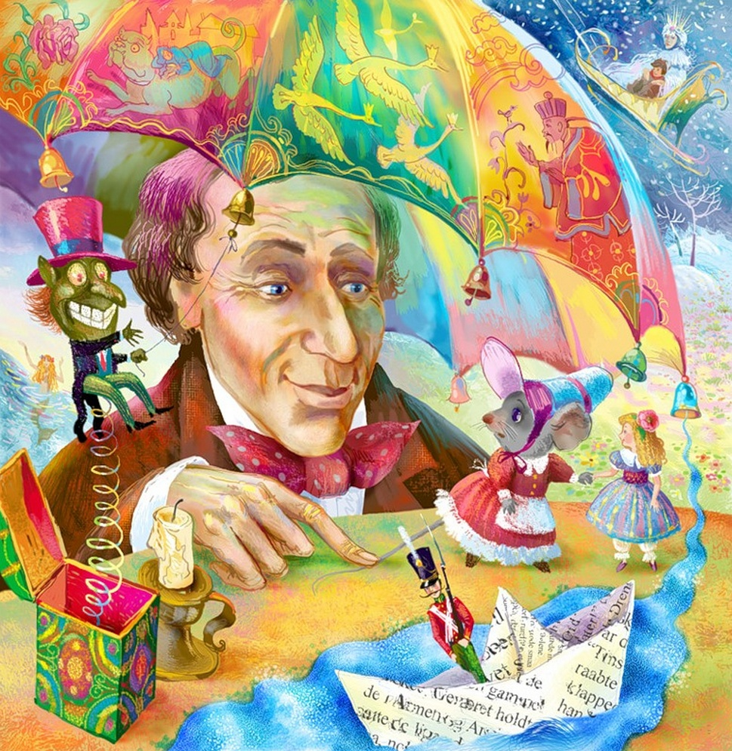
Ханс Кристиан Андерсен
«Дети года»
Е Ё У К Д П Е Б

Slide 4
НР.В
П.РЧ.
ГР.М.С.
Х.НДР.
НРАВ
ПАРЧА
ГРИМАСА
ХАНДРА

Slide 5
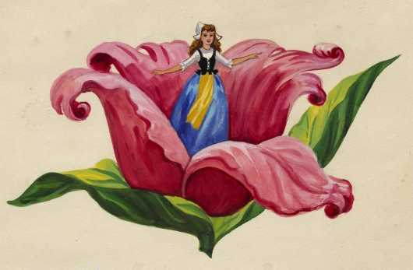
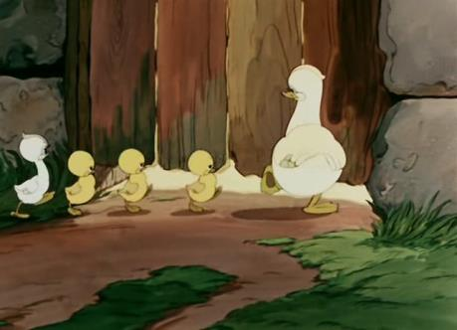
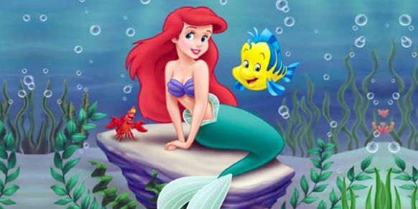
Сказочный мир ханса кристиана Андерсена

Slide 7
Бюро находок 10 20 30 40 50
Математическая 10 20 30 40 50
Узнай сказку 10 20 30 40 50
Четвёртый лишний 10 20 30 40 50
Кто о ком 10 20 30 40 50
Портрет героя 10 20 30 40 50
Что надо сделать, чтобы… 10 20 30 40 50

Slide 8
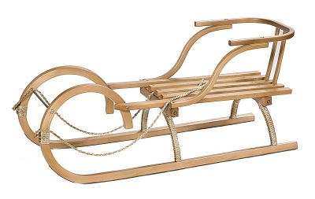
Бюро находок 10
Кому принадлежит этот предмет и из какой он сказки?
Проверить ответ

Slide 9
Санки принадлежат Каю
из сказки «Снежная королева»

Slide 10
Бюро находок 20
Кому принадлежат эти предметы и из какой сказки?
Проверить ответ

Slide 11
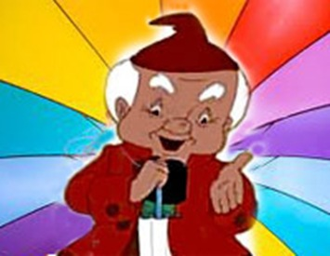
Зонтик Оле-Лукойе из сказки «Оле-Лукойе»

Slide 12
Бюро находок 30
Кому принадлежит этот предмет и из какой сказки?
Проверить ответ

Slide 13
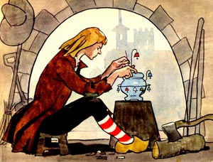
Горшочек с бубенчиками принадлежит принцу
из сказки «Свинопас»

Slide 14
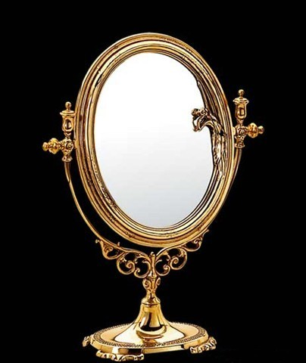
Бюро находок 40
Кому принадлежит этот предмет и из какой сказки?
Проверить ответ

Slide 15
Волшебное зеркало тролля
из сказки «Снежная королева»

Slide 16
Бюро находок 50
КОТ В МЕШКЕ

Slide 17
Какое слово выкладывал из льдинок Кай в чертогах Снежной королевы?
власть
бессмертие
вечность
Проверить ответ

Slide 18
вечность

Slide 19
Математическая 10
Сколько братьев было у Элизы в сказке «Дикие лебеди»?
Проверить ответ

Slide 20
11 братьев

Slide 21
Математическая 20
С какого возраста русалочкам разрешалось всплывать на поверхность моря?
Проверить ответ

Slide 22
15 лет

Slide 23
Математическая 30
Сколько братьев было у оловянного солдатика?
Проверить ответ

Slide 24
24

Slide 25
Математическая 40
Какая цена была назначена за трещотку в сказке «Свинопас»?
Проверить ответ

Slide 26
100 поцелуев

Slide 27
Математическая 50
Сколько принцесс было в подводном царстве в сказке «Русалочка»?
Проверить ответ

Slide 28
6 принцесс

Slide 29
Узнай сказку 10
нора, мышь, крот, эльф, ласточка
Проверить ответ

Slide 30
«Дюймовочка»

Slide 31
Узнай сказку 20
Вопрос-аукцион

Slide 32
Узнай сказку 20
роза, соловей, горшочек, трещотка, принцесса
Проверить ответ

Slide 33
«Свинопас»

Slide 34
Узнай сказку 30
трава, жаба, кольцо, крапива, терпение
Проверить ответ

Slide 35
«Дикие лебеди»

Slide 36
Узнай сказку 40
старая оловянная ложка, бумажная балерина, чертёнок из табакерки
Проверить ответ

Slide 37
«Стойкий оловянный солдатик»

Slide 38
Узнай сказку 50
ведьма, собака, трубка, дупло, кремень
Проверить ответ

Slide 39
«Огниво»

Slide 40
Четвертый лишний 10
«Принцесса на горошине»
«Дюймовочка»
«Золушка»
«Русалочка»
Проверить ответ

Slide 41
Сказку «Золушка» написал Шарль Перро.

Slide 42
Четвертый лишний 20
«Горшок каши»
«Штопальная игла»
«Новое платье короля»
«Свинопас»
Проверить ответ

Slide 43
Сказку «Горшок каши» написали братья Гримм

Slide 44
Четвертый лишний 30
«Соловей»
«Золотой гусь»
«Гадкий утёнок»
«Дикие лебеди»
Проверить ответ

Slide 45
Сказку «Золотой гусь» написали братья Гримм

Slide 46
Четвертый лишний 40
«Огниво»
«Двенадцать пассажиров»
«Девочка со спичками»
«Мальчик-с-пальчик»
Проверить ответ

Slide 47
Сказку «Мальчик-с-пальчик» написал Шарль Перро

Slide 48
Четвертый лишний 50
«Снеговик»
«Снежная королева»
«Ель»
«Зимняя сказка»
Проверить ответ

Slide 49
«Зимнюю сказку» написал Ц.Топелиус

Slide 50
Кто о ком 10
« …У неё только две ножки! Смотреть жалко! – говорили одни. – У неё нет усиков,- говорили другие. – Фи, какая у неё тонкая талия. Как она безобразна!- сказали все»
Проверить ответ

Slide 51
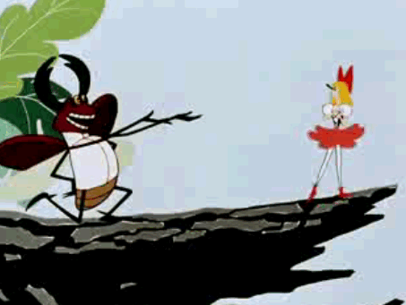
насекомые говорят о Дюймовочке

Slide 52
Кто о ком 20
«…Славные у тебя детки! Вот только один… Этот не удался! Хорошо бы его переделать…»
Проверить ответ

Slide 53
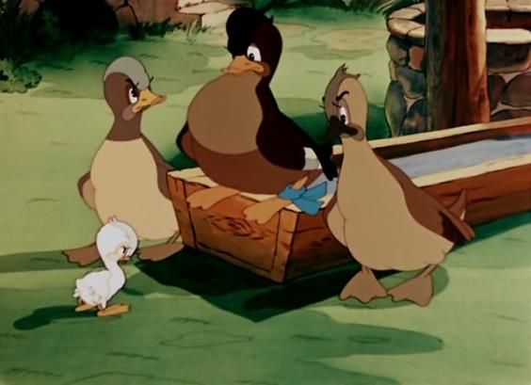
старая утка говорит о гадком утёнке

Slide 54
Кто о ком 30
«…Она будет играть со мной! Она отдаст мне свою муфту, своё хорошенькое платьице и будет спать со мной в моей постельке…»
Проверить ответ

Slide 55
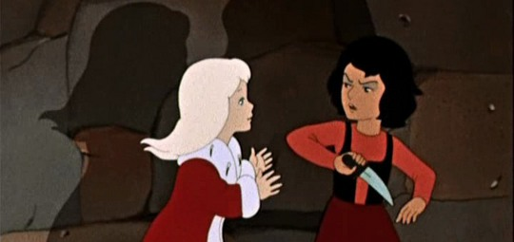
разбойница говорит о Герде

Slide 56
Кто о ком 40
«Видишь, как искусно сделано! Это куда интереснее настоящих цветов! И какая точность! Ни единой неправильной линии! Ах, если бы они только не таяли!»
Проверить ответ

Slide 57
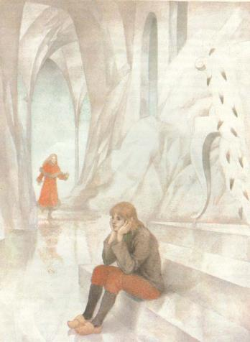
Кай говорит о снежинках

Slide 58
Кто о ком 50
« -Ну, как вам нравится?
- Премило! Премило! Чудесно! Не правда ли?
- О да, это совершенно очаровательно!
- Не угодно ли полюбоваться? Какие краски, какой рисунок!
- О да, очень, очень мило! Даю свое высочайшее одобрение!»
Проверить ответ

Slide 59
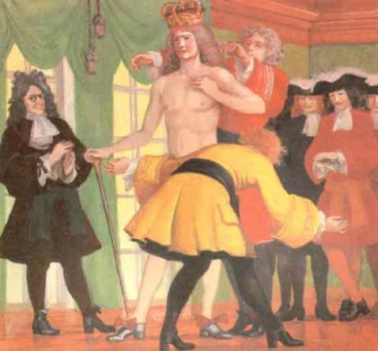
придворные о новом платье короля

Slide 60
Портрет героя 10
«Она была старая и страшная. Нижняя губа у нее отвисла до самой груди»
Проверить ответ

Slide 61
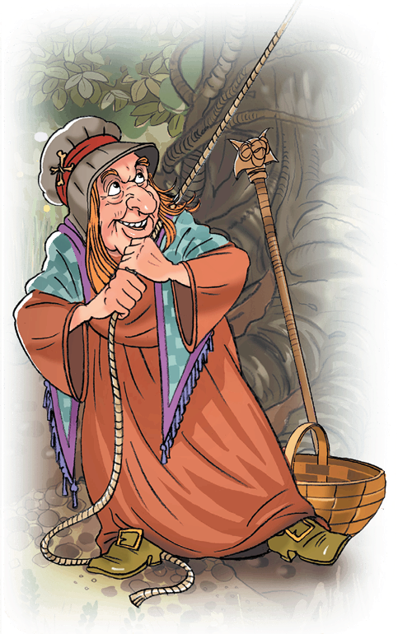
ведьма из сказки «Огниво»

Slide 62
Портрет героя 20
«В самой чашечке цветка оказался маленький человечек, такой светлый и прозрачный, словно он был из хрусталя или утренней росы. За плечами у него дрожали легкие крылышки. А на голове блестела маленькая золотая корона…»
Проверить ответ

Slide 63
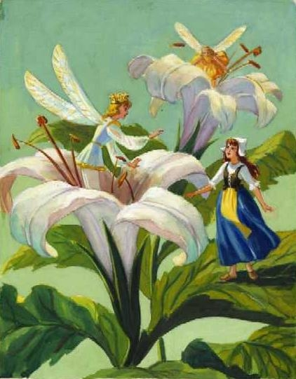
Эльф из сказки «Дюймовочка»

Slide 64
Портрет героя 30
«Одет он чудесно: на нем шелковый кафтан, только нельзя сказать, какого цвета. Он отливает то голубым, то зеленым, то красным, смотря по тому, в какую сторону он повернется».
Проверить ответ

Slide 65
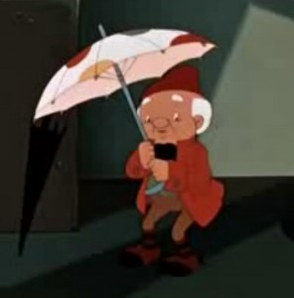
Оле-Лукойе

Slide 66
Портрет героя 40
«На ней была юбочка из тонкого батиста, на плече – голубой шарф и на груди – блестящая брошка, такая большая, как голова самой девушки. Красавица стояла на одной ножке, вытянув руки, она была…»
Проверить ответ

Slide 67
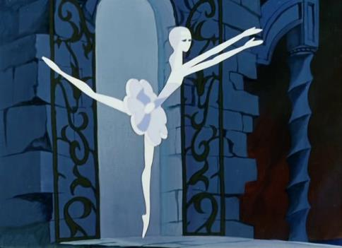
танцовщица из сказки
«Стойкий оловянный солдатик»

Slide 68
Портрет героя 50
«Они уже ходили в школу, на груди у каждого красовалась звезда, а сбоку гремела сабля; писали они на золотых досках алмазными грифелями и отлично умели читать – хоть по книжке, хоть наизусть – все равно. Сразу было слышно, что читают настоящие…»
Проверить ответ

Slide 69
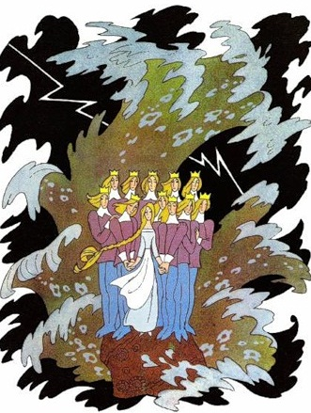
братья-принцы из сказки «Дикие лебеди»

Slide 70
Что надо сделать, чтобы 10
… узнать настоящую принцессу?
Проверить ответ

Slide 71
Уложить девушку на 20 тюфяков и на 20 пуховиков, а под ними положить горошину

Slide 72
Что надо сделать, чтобы 20
… братья превратились из лебедей в принцев?
Проверить ответ

Slide 73
Сплести из крапивы, растущей на кладбище, рубашки.

Slide 74
Что надо сделать, чтобы 30
… укротить собак в подземелье в сказке «Огниво»?
Проверить ответ

Slide 75
Посадить каждую на ведьмин синий клетчатый передник

Slide 76
Что надо сделать, чтобы 40
… принцессе заполучить горшочек с бубенцами?
Проверить ответ

Slide 77
Надо принцессе десять раз поцеловать свинопаса

Slide 78
Что надо сделать, чтобы 50
… появилась на свет Дюймовочка?
Проверить ответ

Slide 79
Посадить в цветочный горшок необычное ячменное зернышко

Slide 80
Молодцы!!!

Slide 81
Интернет- ресурсы
http://zanimatika.narod.ru/DetKniga7.htm
http://bibnout.ru/andersen/p232aa1.html
http://vk.com/wall-35057643_648
http://www.firstmagazin.ru/category/sanki/
http://www.liveinternet.ru
http://coollib.net/b/230324/read
http://www.pravoslavie.ru/smi/36618.htm
http://mfamily.ru/otnosheniya/70-chto-budet-esli-dolgo-smotret-v-zerkalo.html
http://polezenli.ru/zdorovie/535-polezny-li-ozhogi-krapivy.html
http://top-antropos.com/literature/item/97-libico-maraja
http://www.liveinternet.ru/tags/%E3%E0%ED%F1+%F5%F0%E8%F1%F2%E8%E0%ED+%E0%ED%E4%E5%F0%F1%E5%ED/
http://www.spbkids.com/2011/06/skazki-andersena/
http://www.sky-art.com/andersen/tales/ru/010_4_ru.htm

Slide 82
http://multfilmi.at.ua/index/gadkij_utjonok/0-37
http://img2.labirint.ru/books/277592/big.jpg
http://the-planet-books.com/pic/covers/andersen-svinopas-lefler-ru.jpg
http://www.loveread.ec/img/photo_books/7456.jpg
http://img2.labirint.ru/books/208408/big.jpg
http://img2.labirint.ru/books/208412/big.jpg
http://ollforkids.ru/uploads/posts/2012-07/1342664312_010_0k.jpg
http://kotenokgav.ru/wp-content/gallery/dyujmovochka/duym298.gif
http://topm.3dn.ru/2/gadkiy.utenok.0-07-04.jpg
http://pix.vashdosug.ru/pix/feature540/performances/31/300491.jpg
http://900igr.net/datai/literatura/Snezhnaja-koroleva/0008-007-Kakoe-slovo-iz-ldinok-nikak-ne-mog-sostavit-Kaj-po-prosbe-Snezhnoj.jpg
http://www.oldskazki.chat.ru/picture/gk2.jpg
http://coollib.com/i/24/230324/i_004.png
http://1.bp.blogspot.com/-PMycZJua19I/UFWRRsbSu9I/AAAAAAAABB4/09Adzs7ZuhQ/s1600/ole21-296x300.jpg
http://multiki.arjlover.net/ap/stojkii.olovyannyi.soldatik.avi/stojkii.olovyannyi.soldatik.avi.image6.jpg
http://detochki-doma.ru/wp-content/uploads/2012/04/Dikie-lebedi-12.jpg

